Slide 1
TRABAJO VOLUNTARIO ”EXPERIENCIA PARTENERSCHAFT”
CHUPACA - PERÚ

Slide 2
EXPERIENCIA
ERFAHRUNG

Slide 3
PERÚ - ALEMANIA
01
INICIO
2015
02
FIN
Hasta que pueda trabajar.
SAN JUAN BAUTISTA – SAN MARTIN DE ZEUTERN

Slide 4
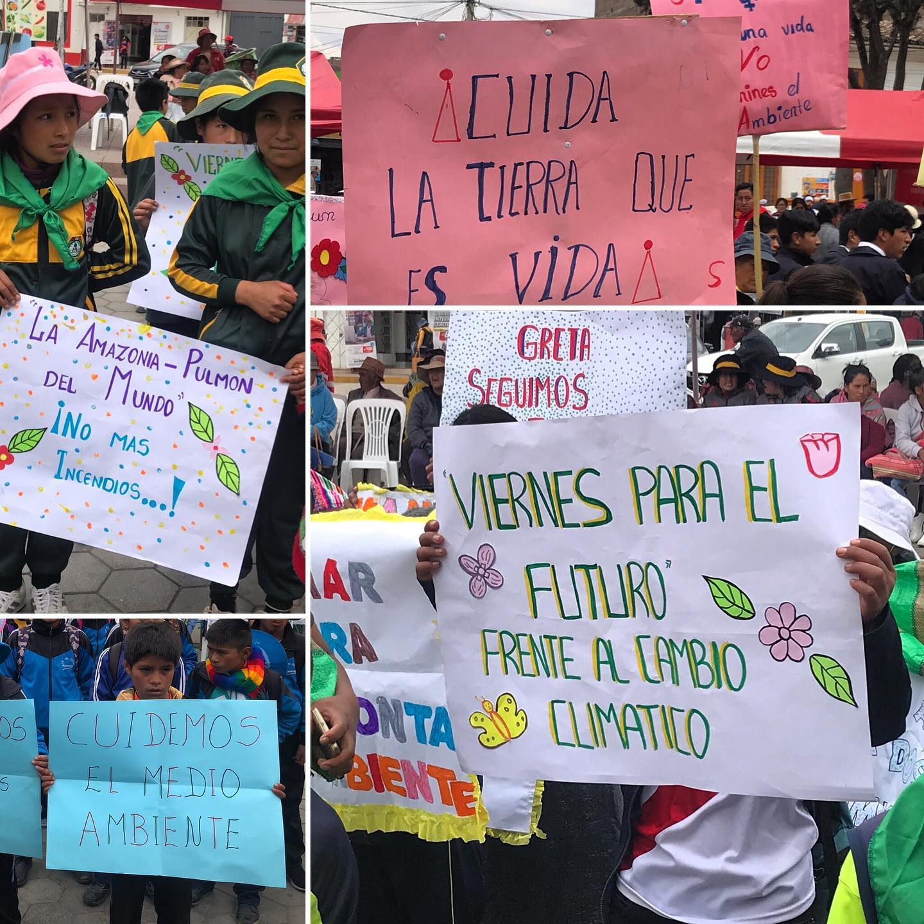
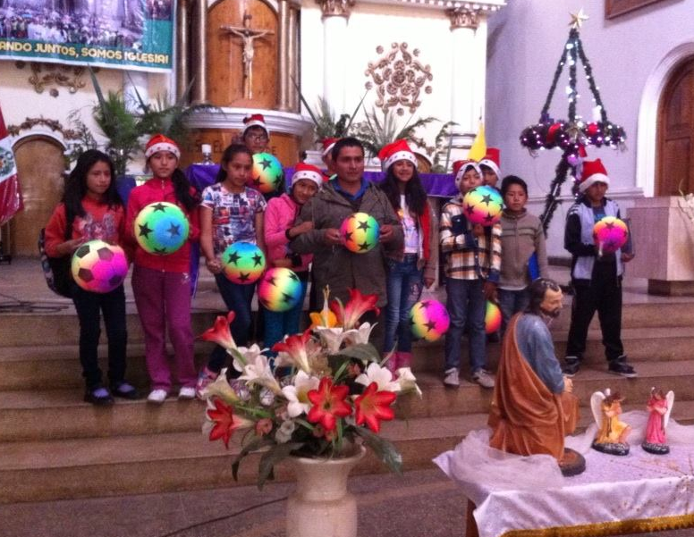
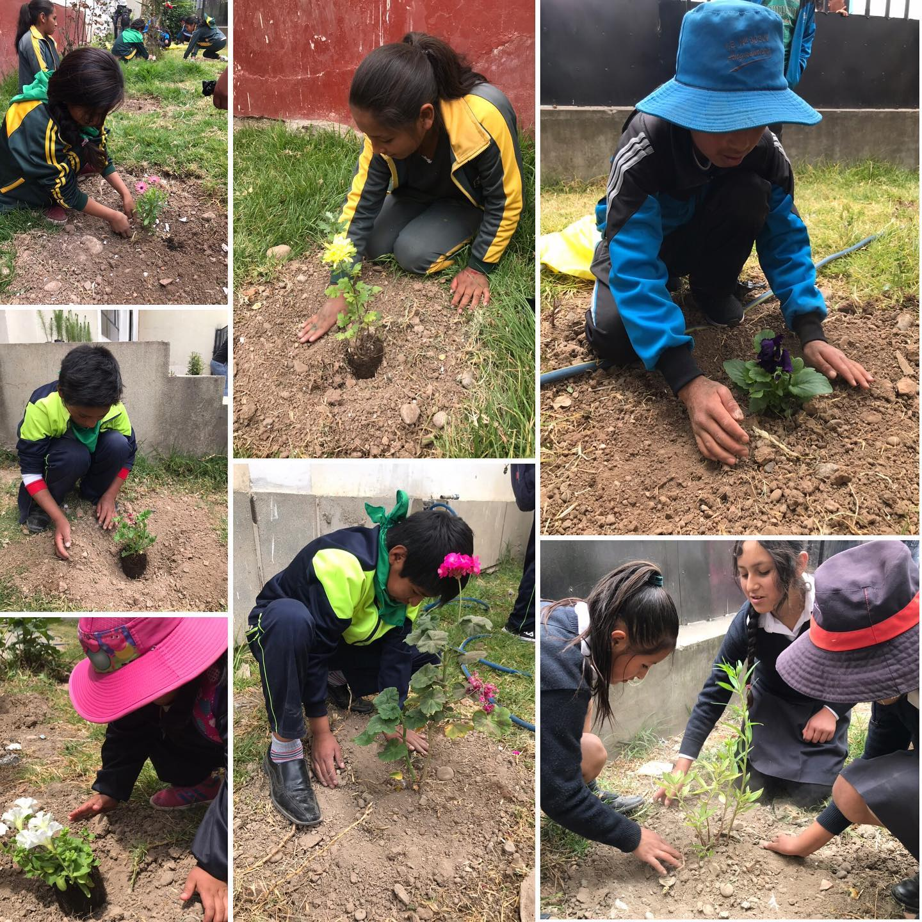
SERVICIO VOLUNTARIO
freiwillige Mitarbeit
ÚTILES
NIÑOS
NAVIDAD
JARDIN - PRIMARIA

Slide 5
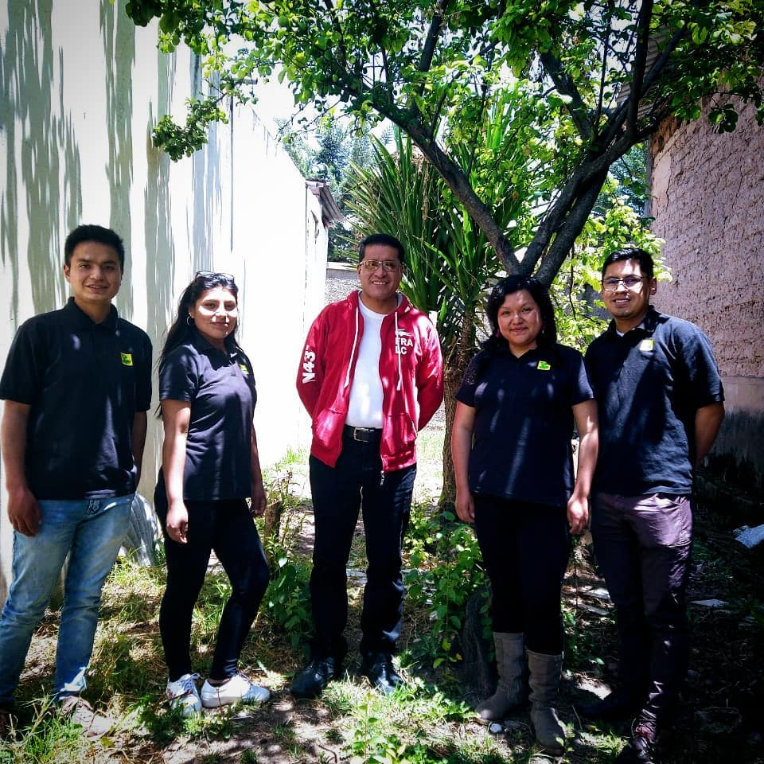
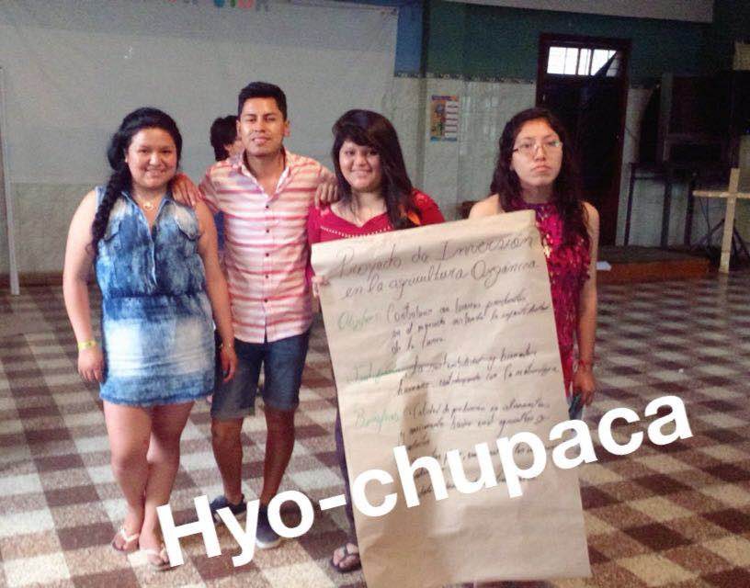
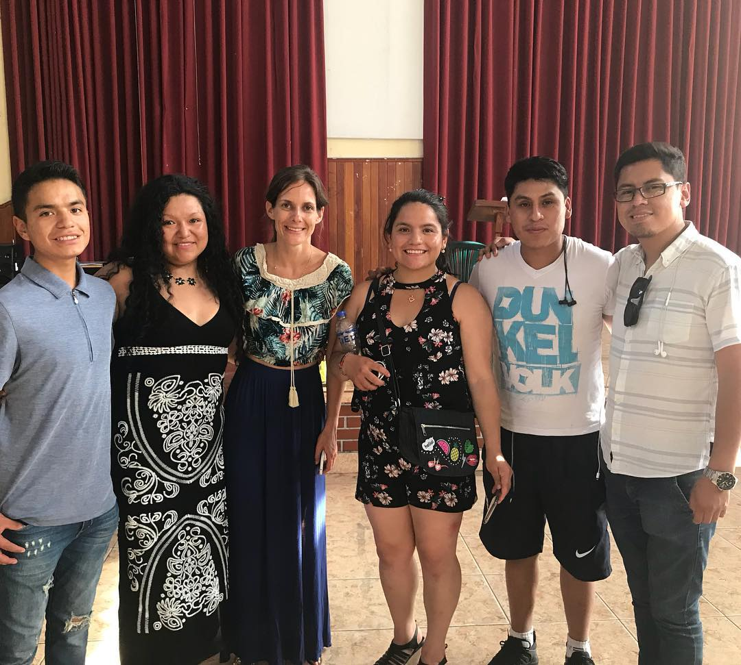
ENCUENTROS
2017
2018
2019- 2021
ENCUENTRO NACIONAL DE JOVENES PARTNESCHAFT
LIMA -CHOSICA
ENCUENTRO NACIONAL DE JOVENES PARTNESCHAFT
LIMA -CHOSICA
PARTNESCHAFT CHUPACA

Slide 6
¿NO ESTÁS CANSADO?
BIST DU NICHT MÜDE?
¿POR QUÉ CONTINUAS?
WARUM MACHST DU WEITER, TROTZ DER ZEIT?
¿POR QUÉ SIGUES A PESAR DEL TIEMPO?
¿NO TIENES OTRAS COSAS QUE HACER?
WARUM MACHST DU WEITER?
HAST DU KEINE ANDEREN DINGE ZU TUN?
¿POR QUÉ APOYAS?
¿TIENES MUCHO TIEMPO?
WARUM UNTERSTÜTZT DU?
HAST DU VIEL ZEIT?
¿NO TIENES UNA VIDA?
¿TE PAGAN?
HAST DU KEIN EIGENES LEBEN?
¿TE HACE FELIZ?
ANALISIS PROPIO…
MACHT ES DICH GLÜCKLICH?

Slide 7
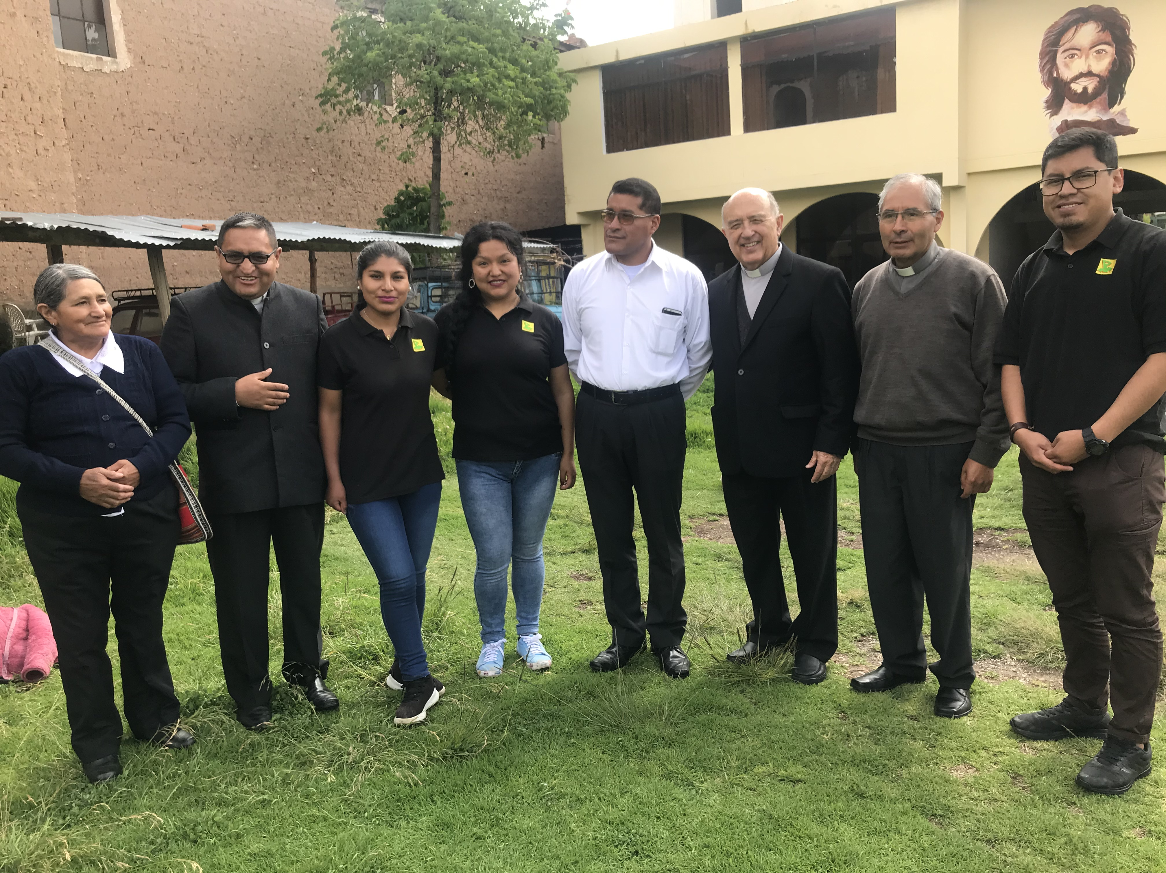
Que hace que el trabajo aún continúe?
Was hält die Arbeit am Laufen?
Was macht den Job gut?
Que hace que el trabajo sea bueno?

Slide 8
VEAMOS NUESTRAS FORTALEZAS
STÄRKEN.

Slide 9
CONFORMACIÓN
EDAD
VARONES - MUJERES
Female
Male
50%
50%
25%
55%
10%
INTERESES
18 - 25 edad
26-40 edad
41-60 edad
RESPETO A LA VIDA
AYUDAR
TRABAJO DESINTERESADO
primer grupo en incluir más jóvenes

Slide 10
TRABAJO EN EQUIPO
TEAMWORK

Slide 11
TRABAJO EN EQUIPO
coordinaciones
Koordinierungen

Slide 12
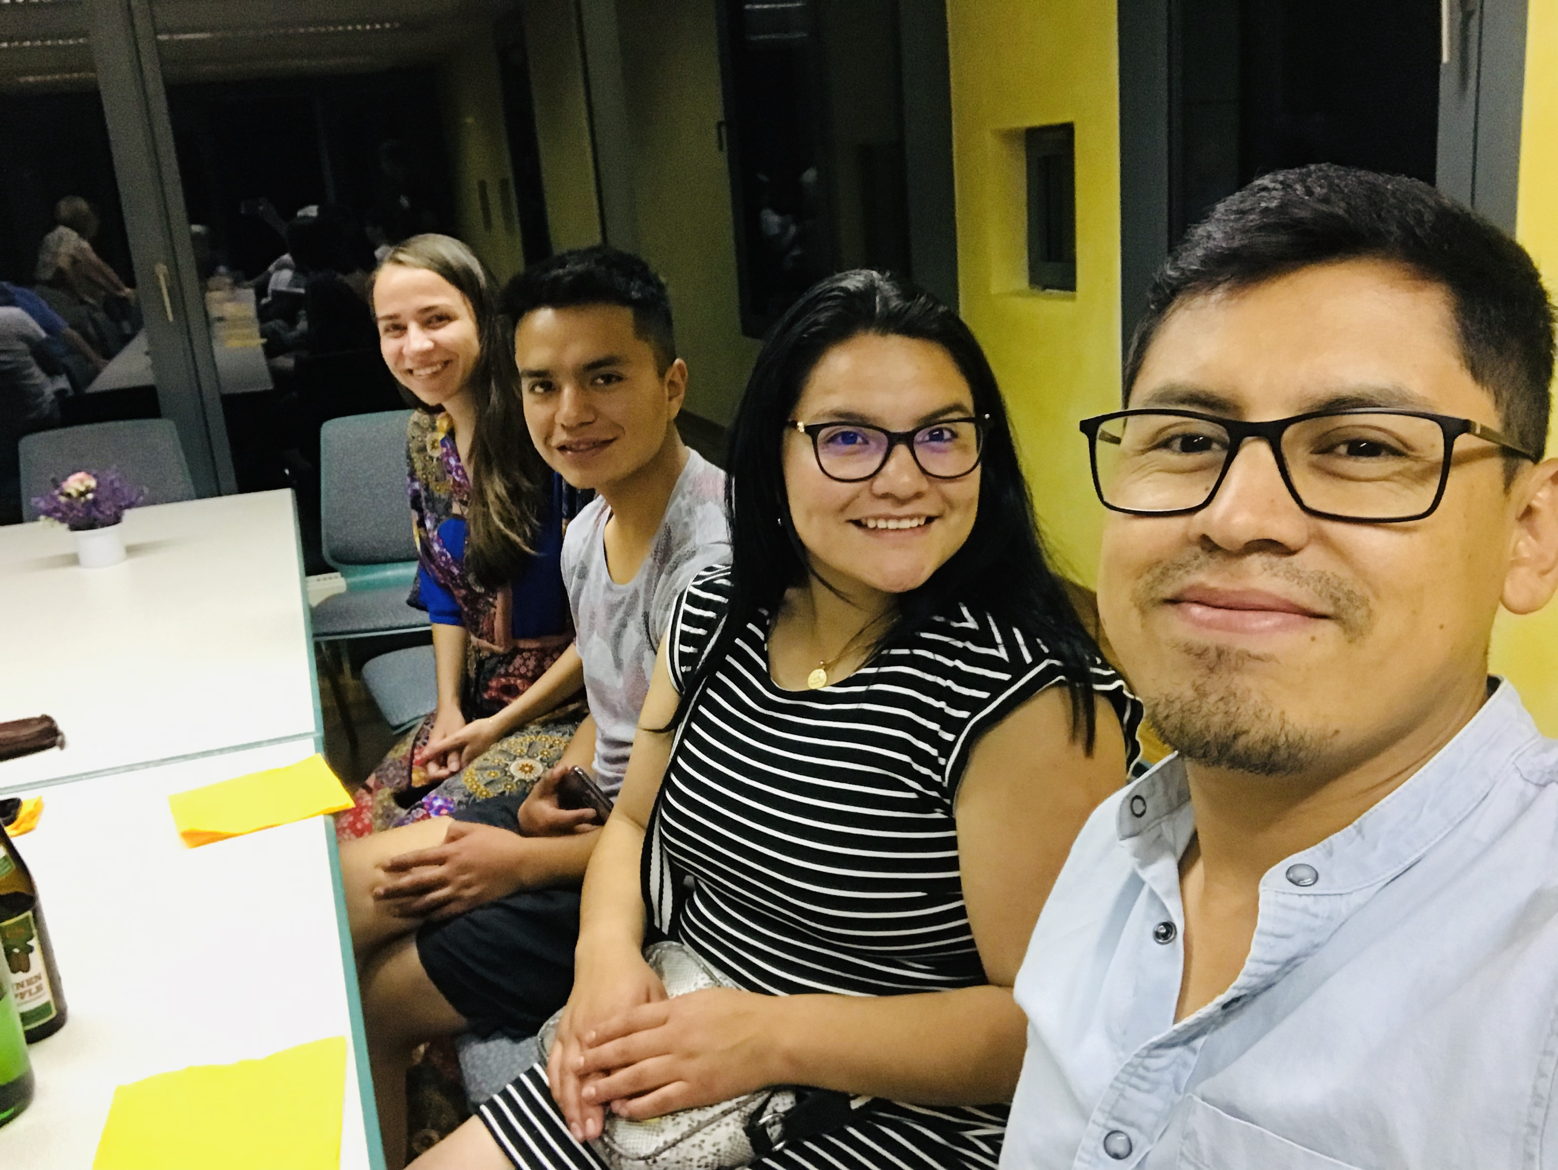
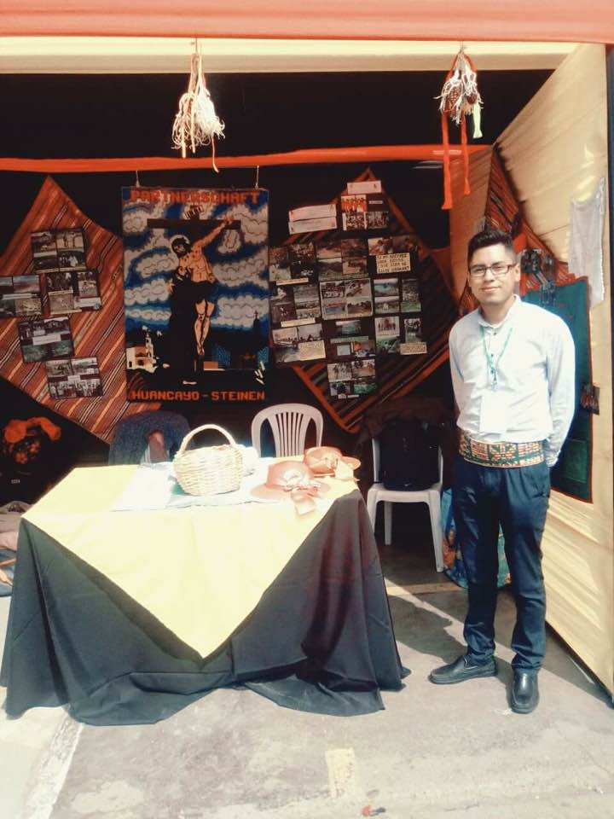
PARTICIPACIÒN
eventos
actividades
Teilnahme an Veranstaltungen, Aktivitäten, Konferenzen, etc.
Jornadas, etc

Slide 14
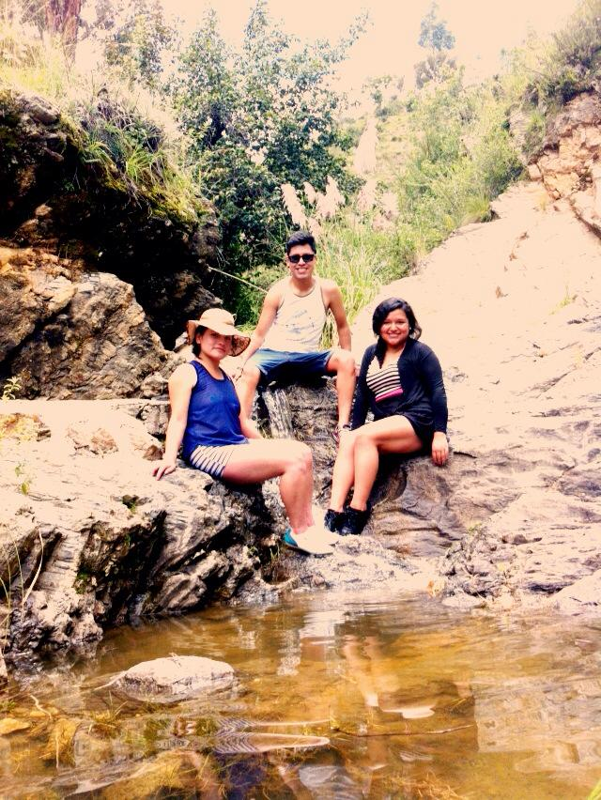
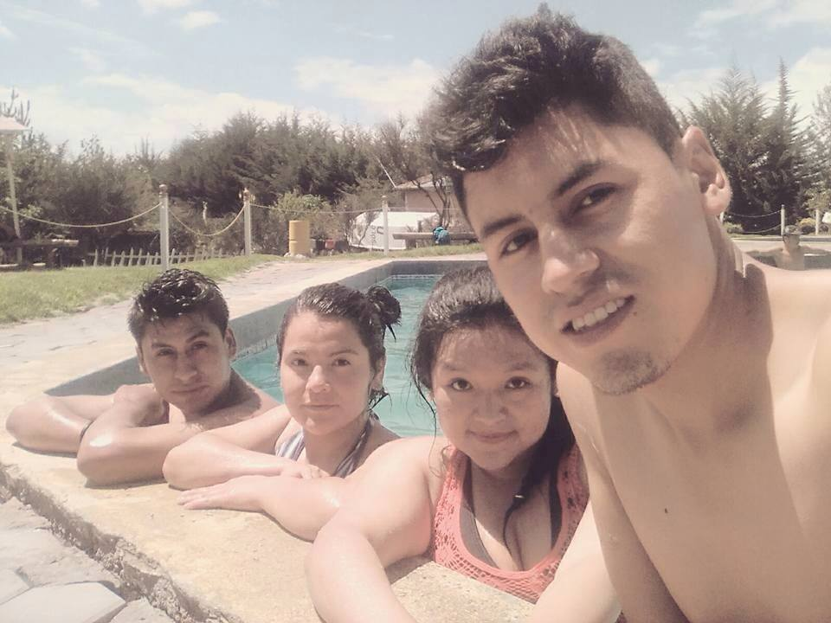
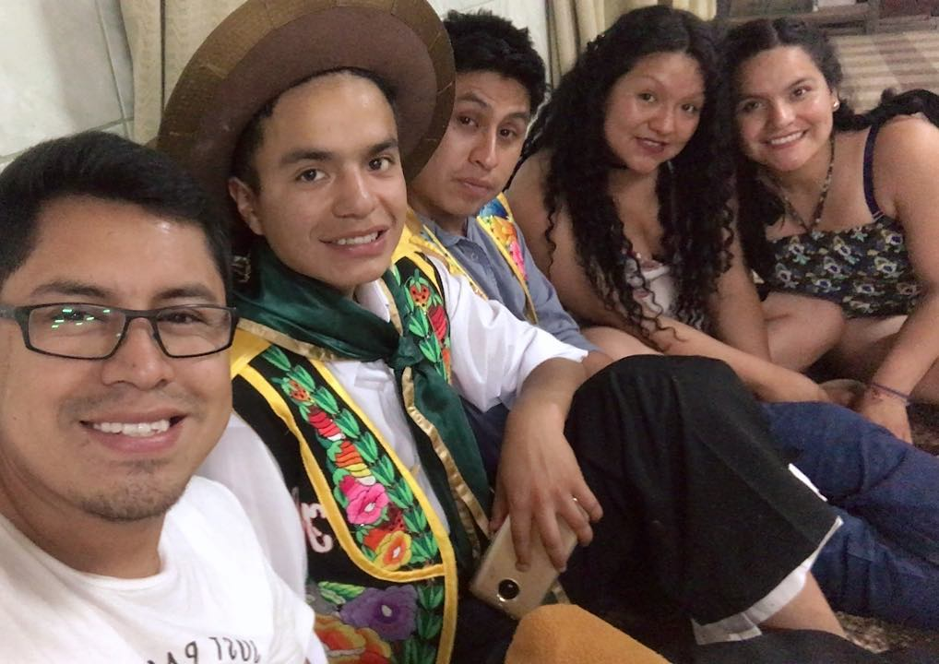
¿Qué hace que el trabajo sea eficiente?
Was macht die Arbeit effizient?
AMISTAD
FRIENDSHIP

Slide 15
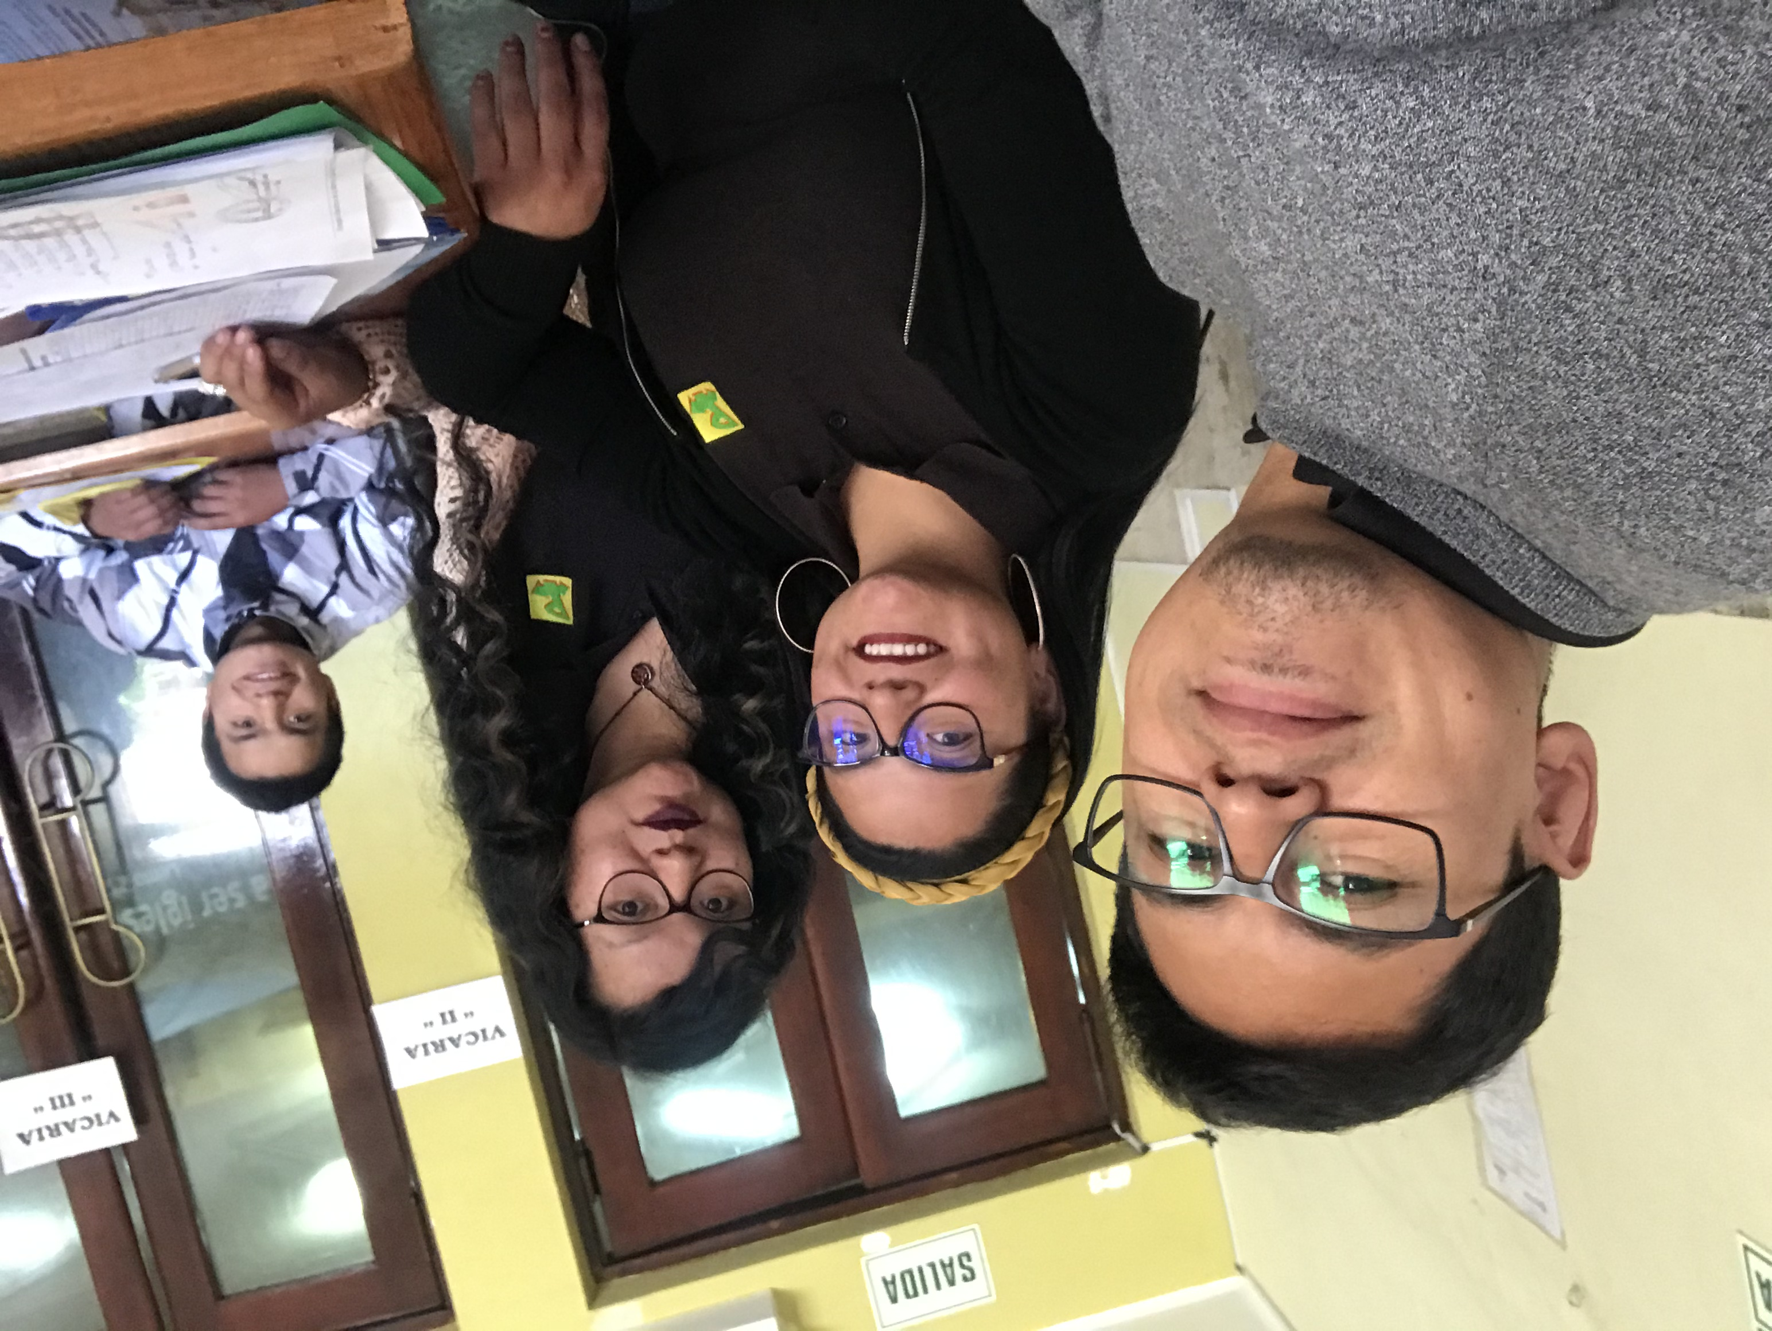
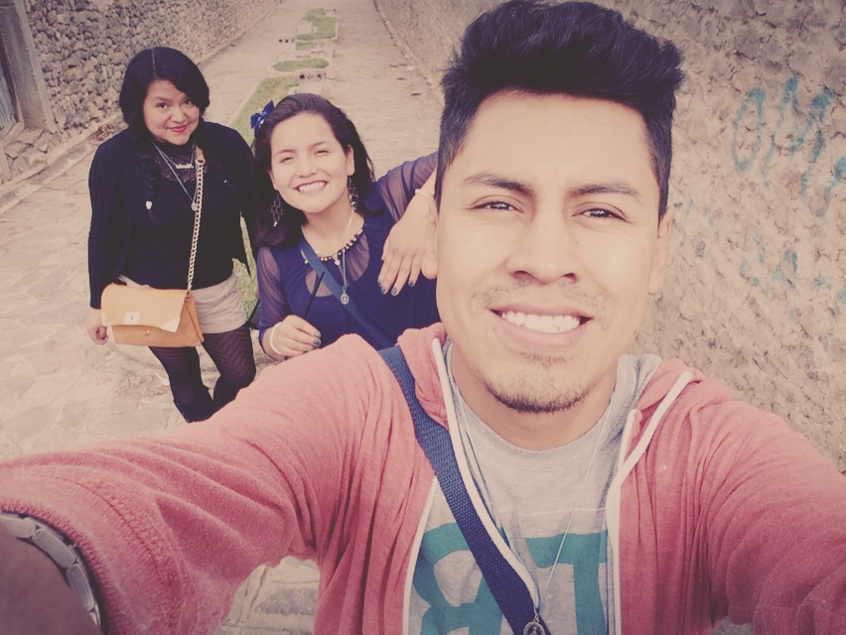
AMISTAD
FRIENDSHIP

Slide 16
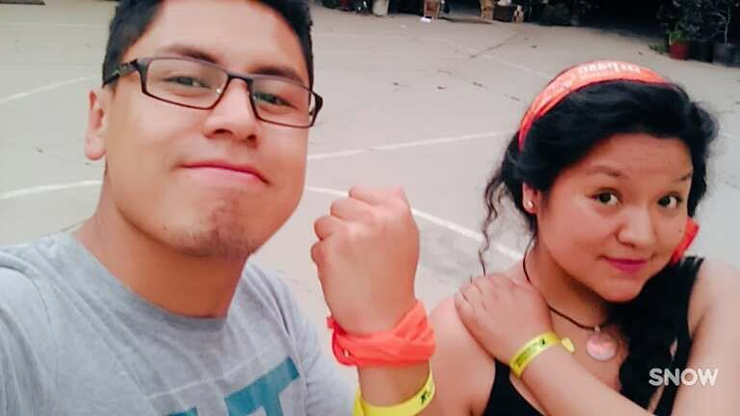
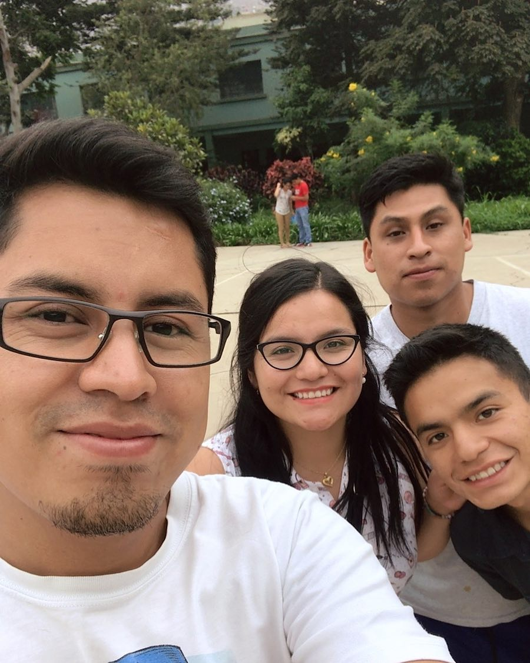
HONESTIDAD
SINCERIDAD
HONESTY
SINCERITY

Slide 17
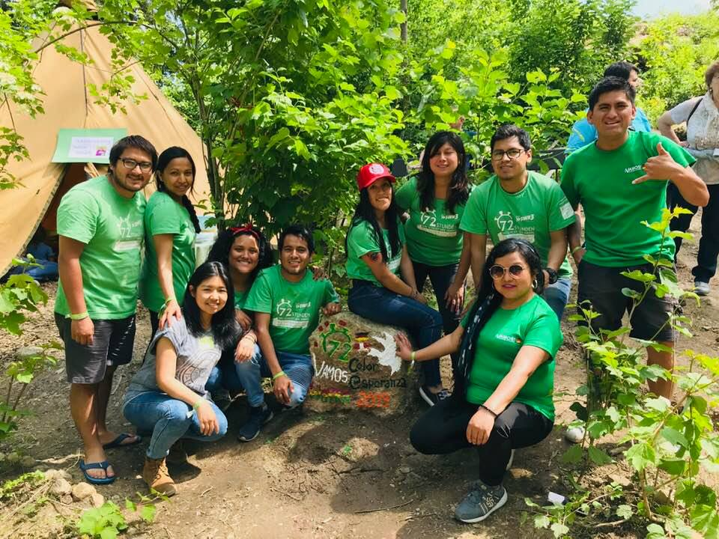
UNIDAD
EINHEIT

Slide 18
APOYO MUTUO
GEGENSEITIGE UNTERSTÜTZUNG
bienestar

Slide 19
ESFUERZO
Nos damos tiempo
EFFORT
posibilidades

Slide 20
TRABAJO
Arbeiten.

Slide 24
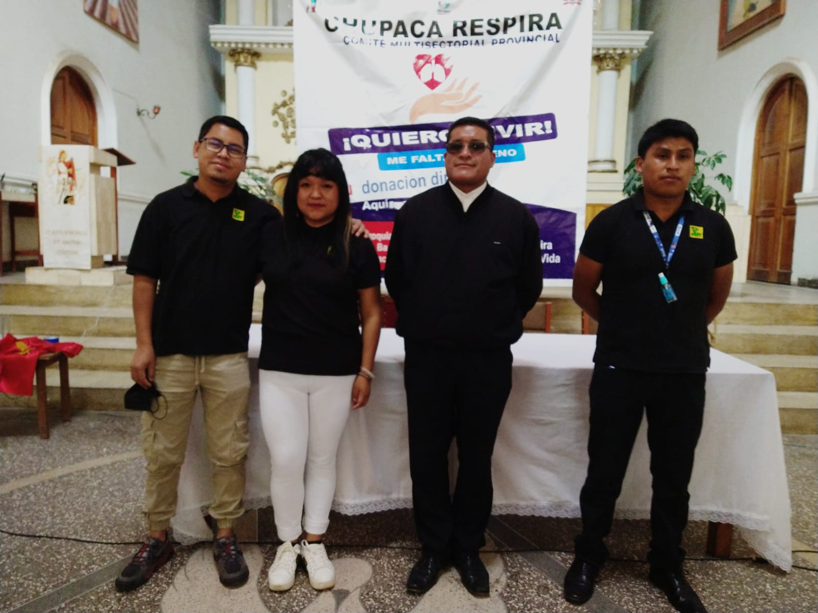
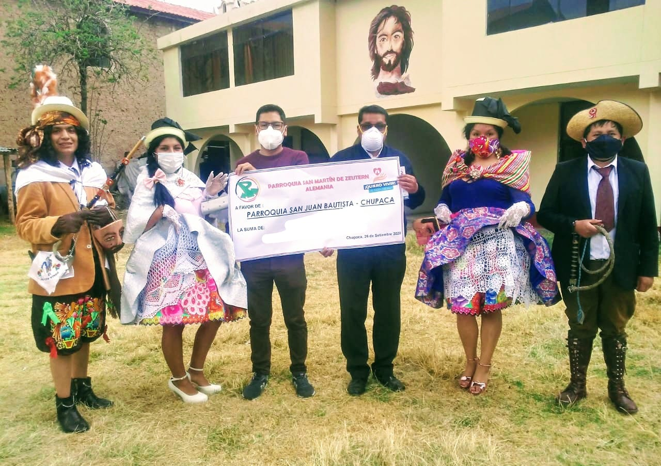
Conseguimos financiar como Partnerschaft un 82 % del total del costo de la planta de oxigeno para Chupaca
Nuestro trabajo consistió en el apoyo en difusión, logística y acompañamiento al párroco.

Slide 25
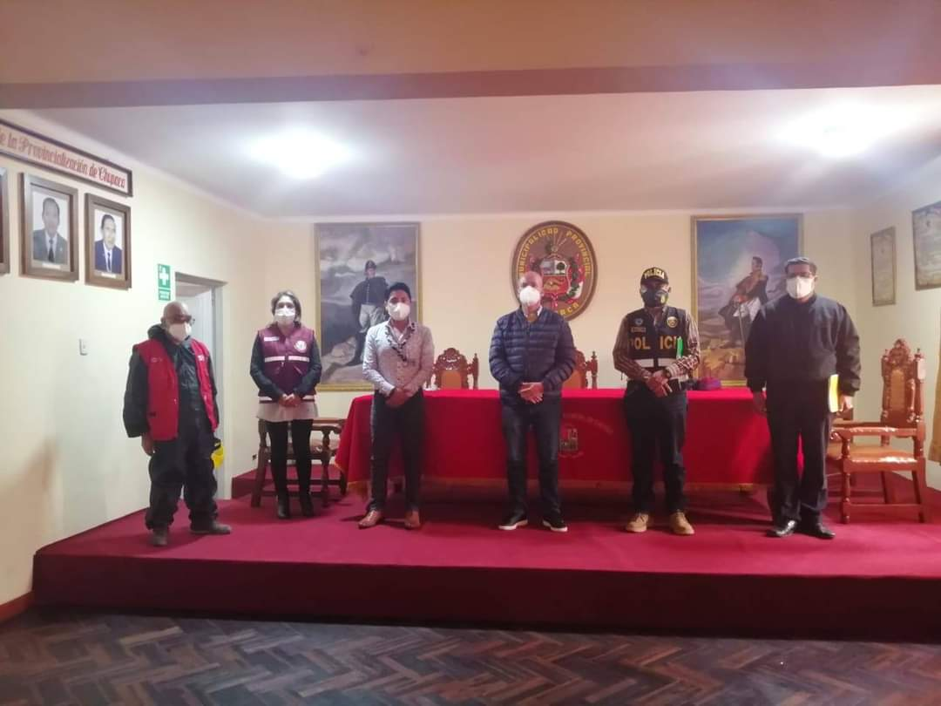
Estamos en el proceso de articulación y planteamientos para poder implementar Resucita Perú, en nuestra provincia.
Nuestro párroco junto a las autoridades mas representativas de nuestro sector, han conformado el comité “Anti COVID” el cual se encarga por el momento de la vigilancia y el reforzamiento en la practica de estilos de vida que nos protejan en este tiempo de pandemia.

Slide 26
GRACIAS A TODOS
Y
GRACIAS PARTNERSCHAFT
PARTNERSCHAFT NO ES UN PASATIEMPO, NO ES UN DISTRACCION. PARA MI ES PARTE DE MI VIDA…..
PARTNERSCHAFT IST KEIN HOBBY, ES IST KEINE ABLENKUNG. FÜR MICH IST ES EIN TEIL MEINES LEBENS.

